Slide 1
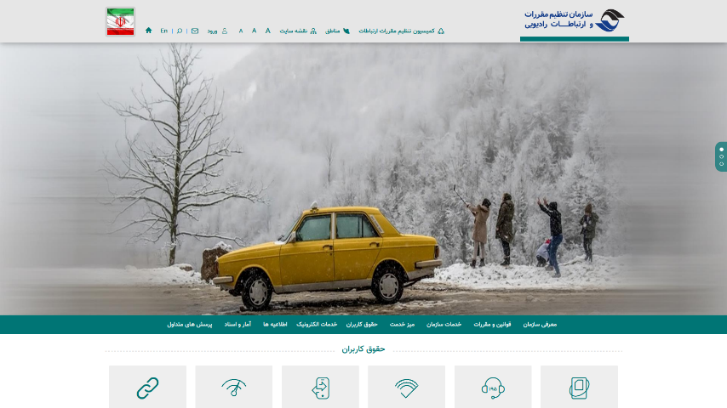
مراجعه به درگاه cra.ir و ورود به بخش خدمات الکترونیک

Slide 2
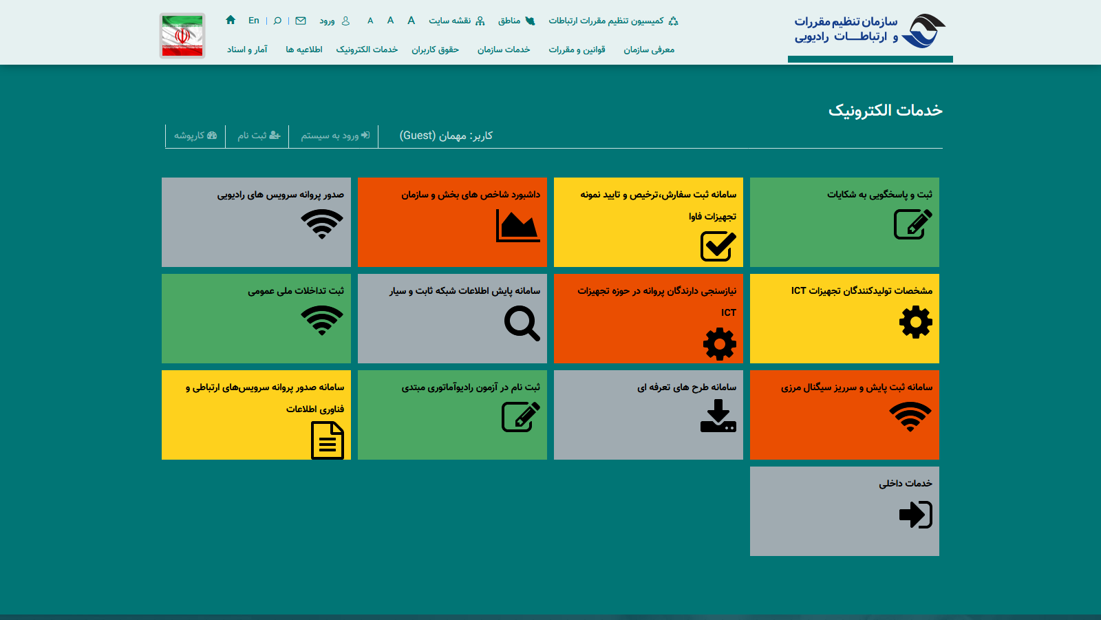
مراجعه به بخش سامانه صدور پروانه سرویس‌های ارتباطی و فناوری اطلاعات

